Slide 1



Slide 2
강사 소개

Slide 3
터틀봇 소개

Slide 4
터틀봇의 open 하드웨어

Slide 5
터틀봇의 open 소프트웨어

Slide 6
터틀봇의 특장점
세계에서 가장 인기있는 ROS 플랫폼
저렴한 비용
작은 크기
ROS 표준
확장 성
ROS 용 개방 제어 보드
강력한 센서 라인업
오픈 소스

Slide 7
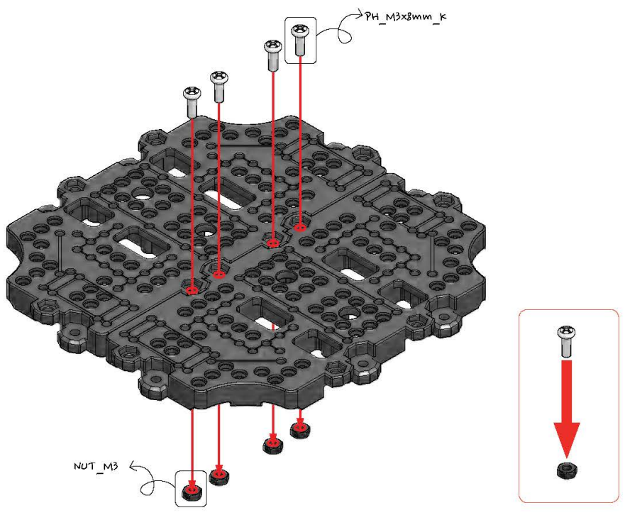
터틀봇의 조립
베이스 플레이트를 조립한다.
4판 중 한 개는 나사를 아래에서 위로 끼운다.

Slide 8
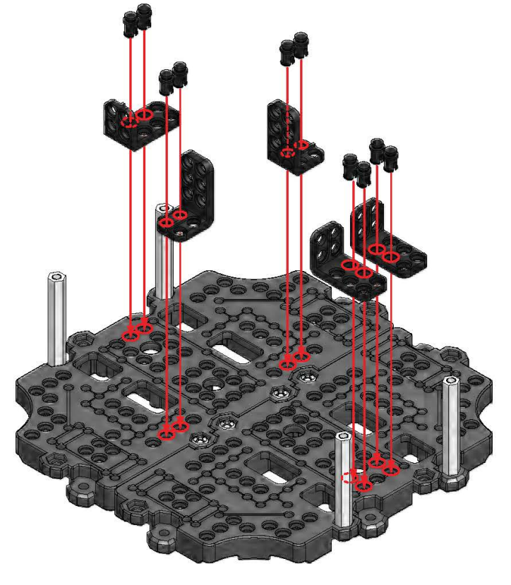
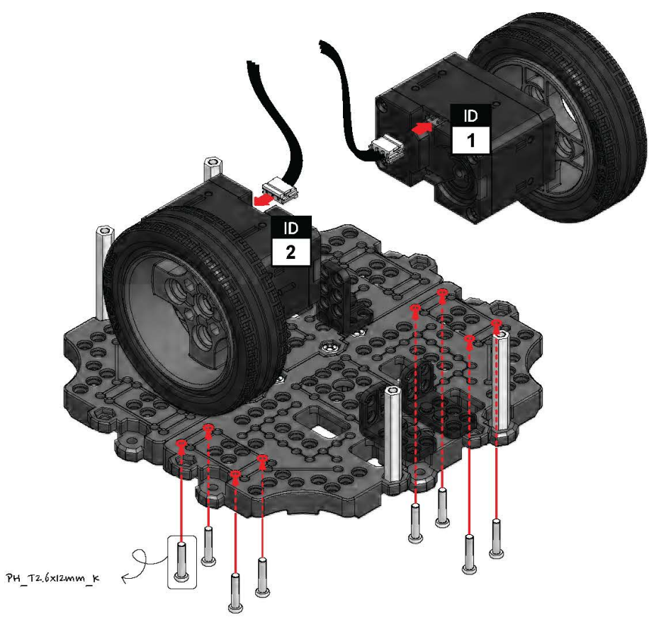
터틀봇의 조립
바퀴와 모터를 조립하고 배터리 고정 핀들을 조립힌다.

Slide 9
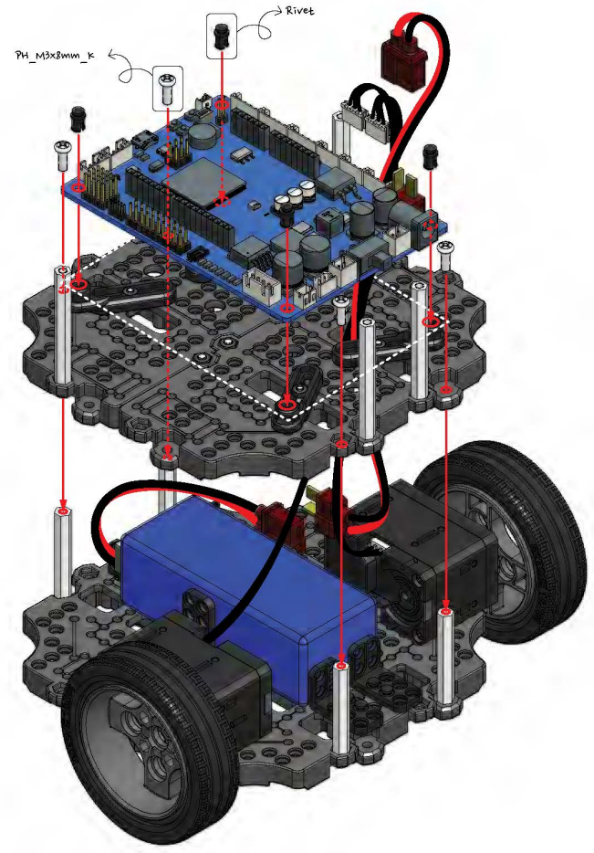
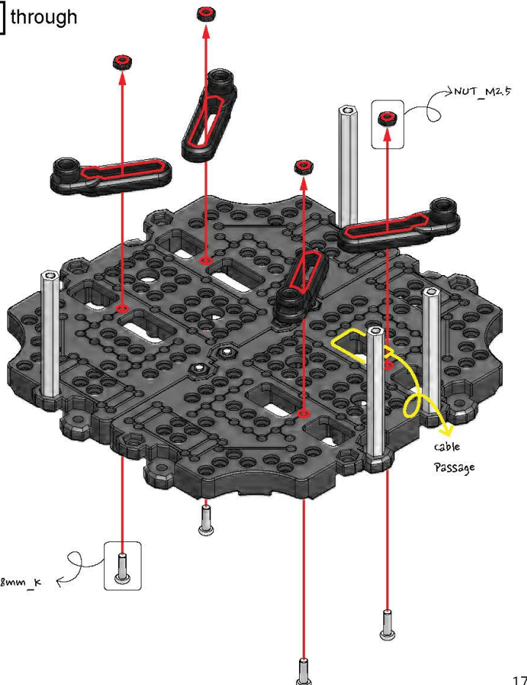
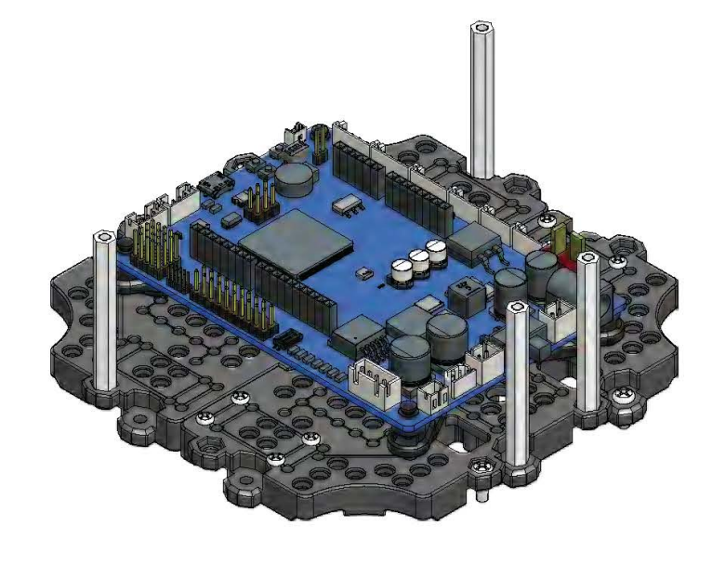
터틀봇의 조립
2번째 층에는 OpenCR 보드를 고정한다.

Slide 10
터틀봇의 조립
2번째 층에는 OpenCR 보드를 고정한다.

Slide 11
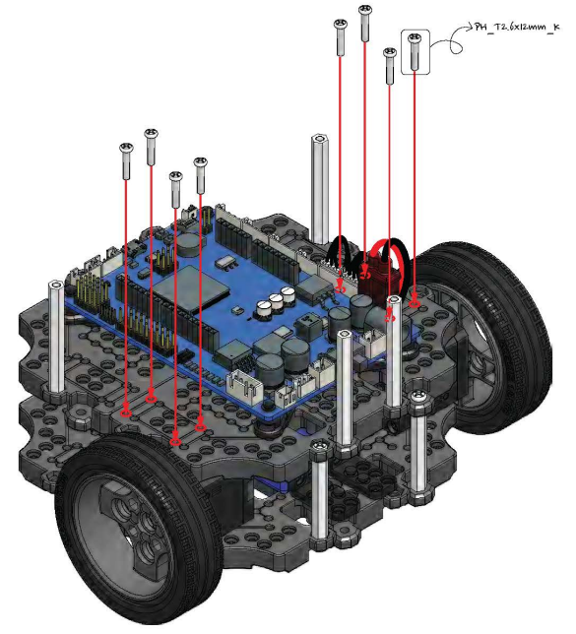
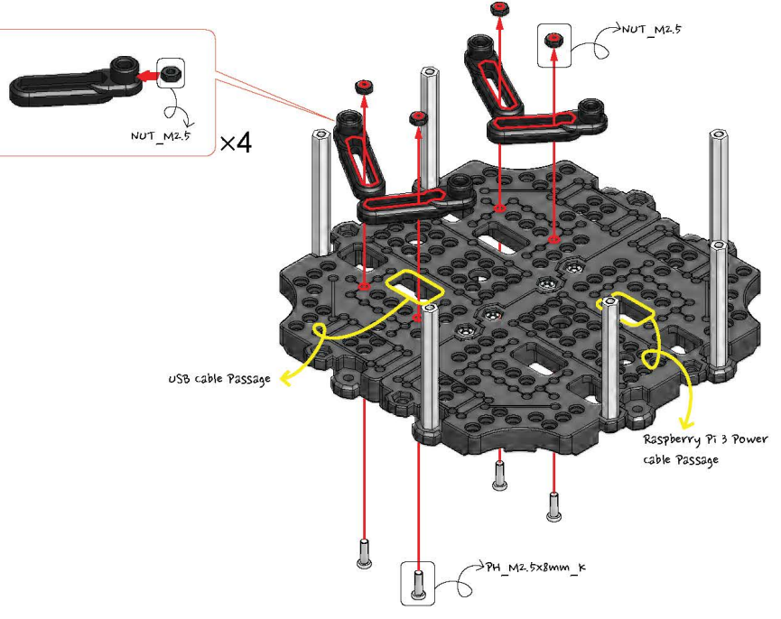
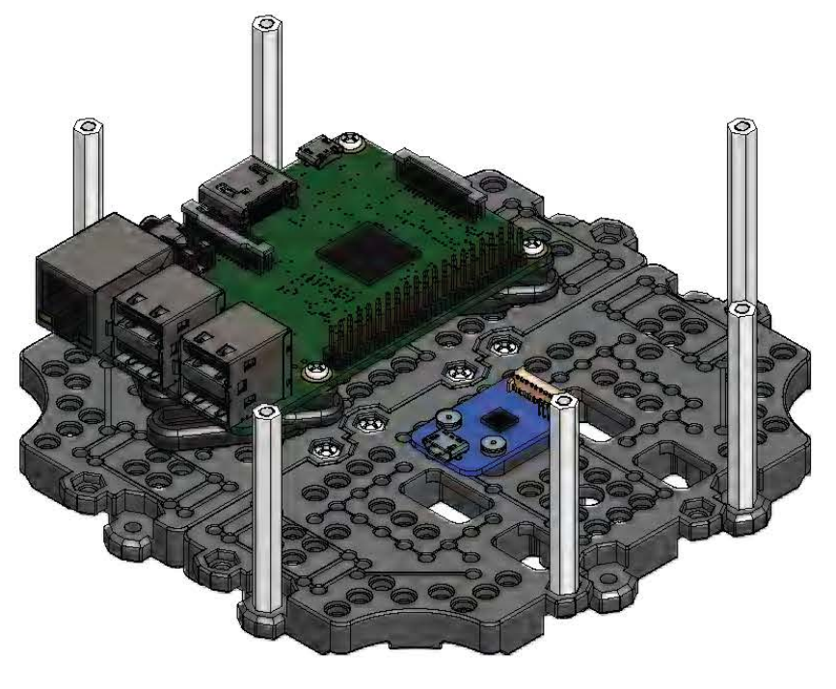
터틀봇의 조립
3번째 층에는 라즈베리파이와 라이터모듈을 설치한다.

Slide 12
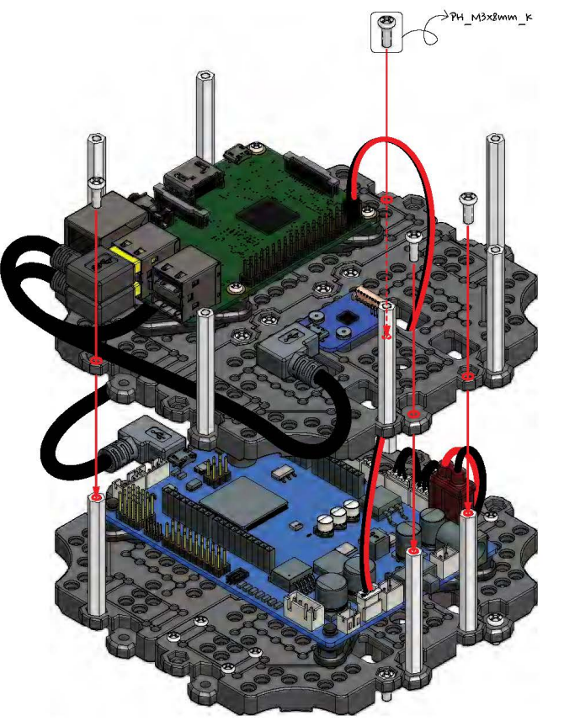
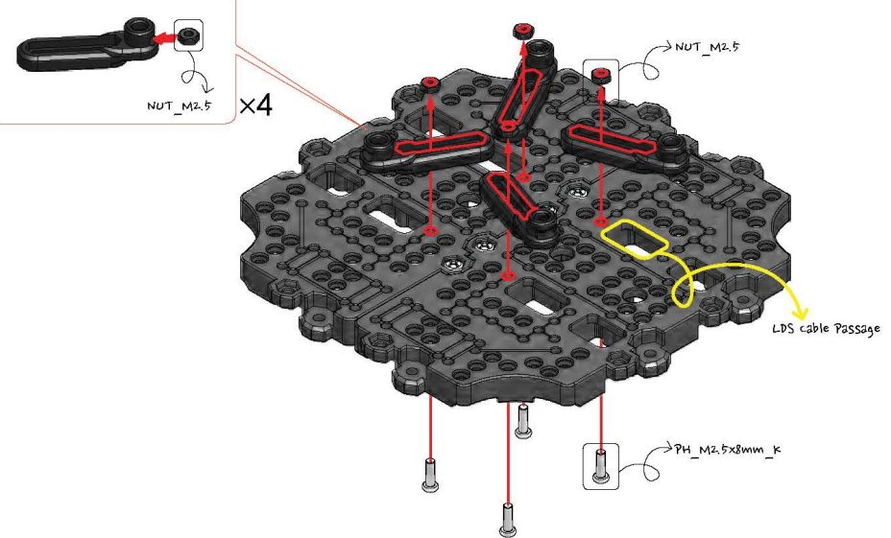
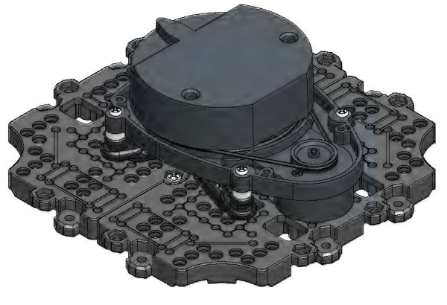
터틀봇의 조립
4번째 층에는 라이더 모듈을 조립한다.

Slide 13
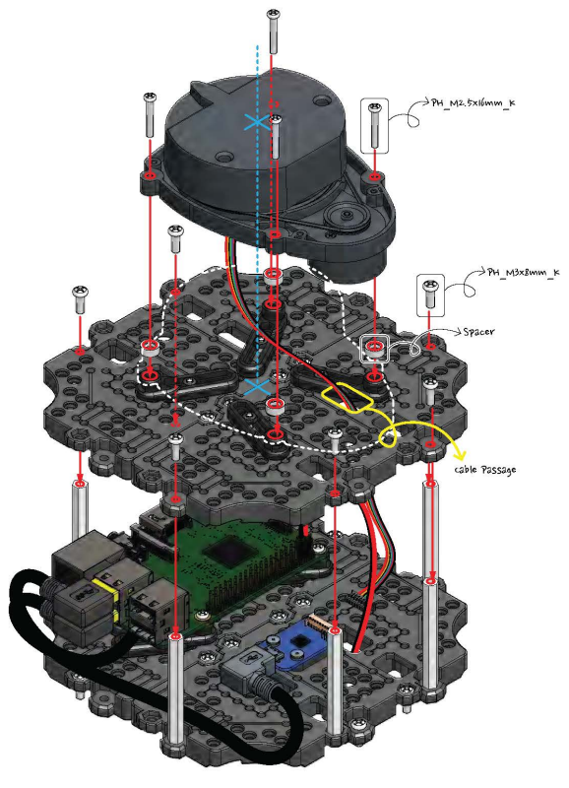
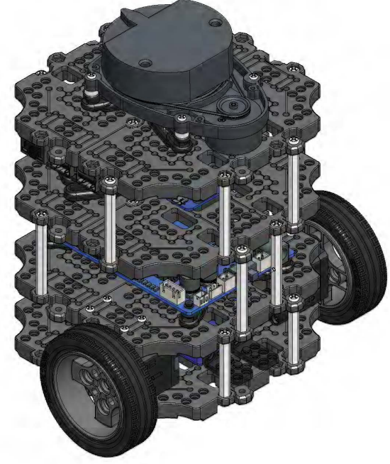
터틀봇의 조립
나사로 모든 층을 조립한다.

Slide 14
터틀봇을 위한 PC 셋업
ROS가 이미 설치가 되어 있다면 turtlebot3 관련 패키지만 설치한다.
가제보는 ROS2설치( 시간이 좀 걸림)
카토그래퍼는 ROS2 설치
ROS2 nav2 설치
터틀봇 패키지 설치
도메인 아이디 설정

Slide 15
터틀봇 구동하기
PC 에서 터틀텔레옵 패키지의 teleop_keyboard 노드를 실행한다.
$ ros2 run turtlebot3_teleop teleop_keyboard

Slide 16
[실습]
1. CLI 명령어를 통해서 /cmd_vel, /scan, /imu, /odom 토픽 내용 확인 하기.
2. CLI 명령어를 통해서 터틀봇 움직이기.
3. RQT 로 노드와 토픽이 어떻게 연결되어 있는지 확인해 보자.
4. 터틀심에서 작성한 mpub.py 노드를 기반으로 터틀봇을 움직여 보자.

Slide 17
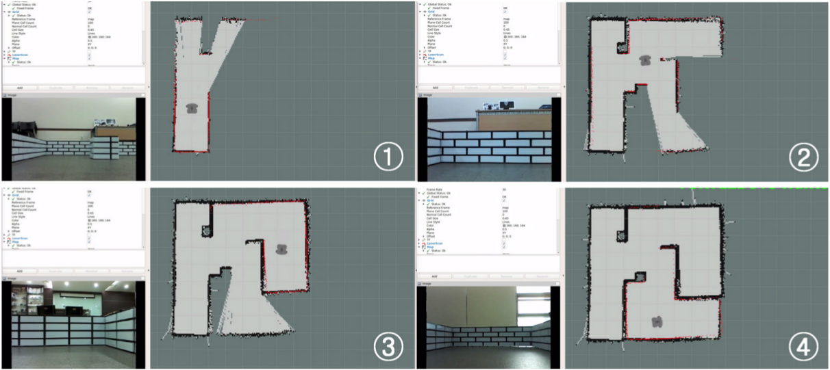
SLAM- Navigation 실행하기
1. 터틀봇을 브링업을 시킨다.
2. 슬램의 한 종류인 카토그래퍼를 실행한다.
3. 텔레오퍼레이션 노드를 실행 한다.
4. 터틀봇을 움직이면서 지도를 그린다.

Slide 18
SLAM- Navigation Cartographer튜닝하기
turtlebot3_cartographer/config/turtlebot3_lds_2d.lua 파일을 연다.
https://google-cartographer-ros.readthedocs.io/en/latest/algo_walkthrough.html
다음 페이지를 참고 하여 변수 값을 조절한다.

Slide 19
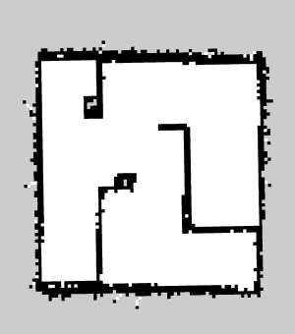
SLAM- Navigation 지도 저장
Nav2_map_server 패키지에 있는 map_saver_cli 노드를 실행하면 지도 파일이 만들어지게 된다. 기본적으로 map.pgm 과 map.yaml 파일이 만들어지게 되며 옵션을 주어서 이름을 변경 할 수 있다.
$ ros2 run nav2_map_server map_saver_cli -f ~/map

Slide 20
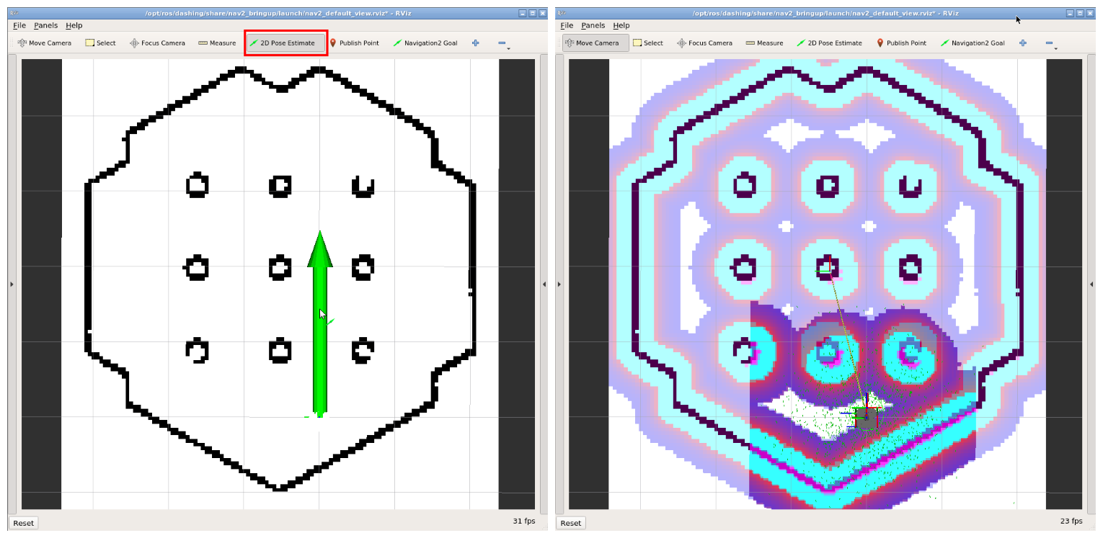
SLAM- Navigation- 네비 초기화
1. 터틀봇을 브링업 시킨다. (SBC)
$ ros2 launch turtlebot3_bringup robot.launch.py
2. PC에서 만들어진 맵을 이용해서 네비게이션을 실행 시킨다.
$ ros2 launch turtlebot3_navigation2 navigation2.launch.py map:=$HOME/map.yaml
3. RViz2 메뉴에서 2D Pose Estimate 버튼을 누른다.
지도에서 로봇의 위치에 클릭을
하고 로봇이 향한 방향으로 드래그를 한다.

Slide 21
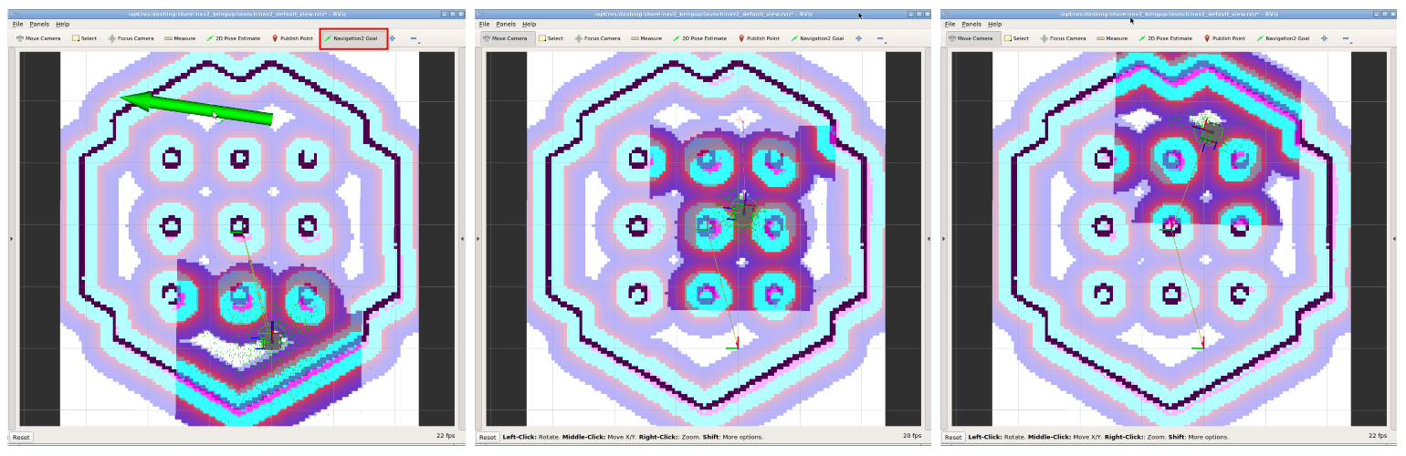
SLAM- Navigation 실행
RViz2 메뉴에서 Navigation2 Goal 버튼을 클릭한다.
지도에서 로봇을 이동하고 싶은곳의 위치에 클릭을 하고 방향을 로봇이 향하는 방향도 설정한다.

Slide 22
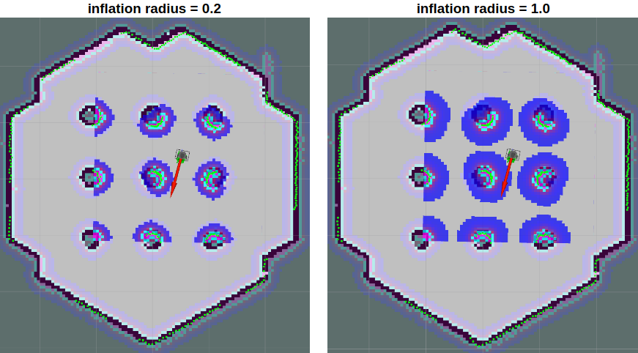
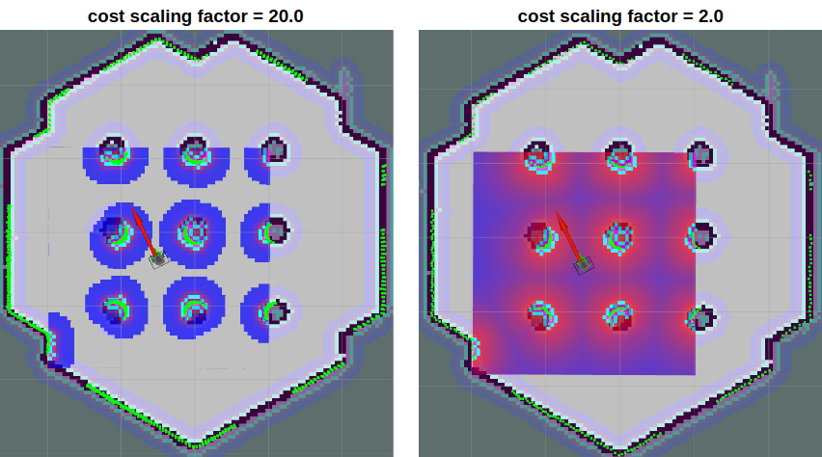
SLAM- Navigation Nav2 튜닝하기
/opt/ros/foxy/share/nav2_bringup/params/nav2_params.yaml 이곳의 파일의 변수를 적절히 변화 시키면서 실행해 보고 local 과 global 각각의 변수를 robot_rdius 는 0.11 로 cost_scaling_factor 는 0.3 으로, inflation_radius 는 0.055 로 변경 하는 것을 추천한다.

Slide 23
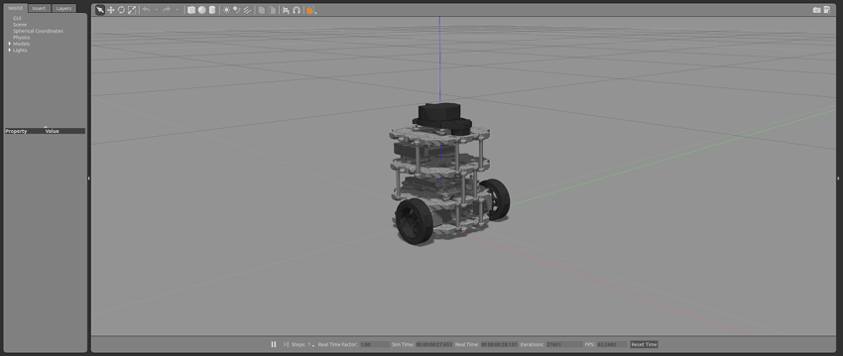
Simulation – gazebo 실행하기
시뮬레이션 패키지를 설치한다. 터틀봇의 시뮬레이션은 turtletbot3 와 turtletbo3_msgs 패키지가 반드시 필요하다.

Slide 24
[실습]
1. 가제보로 터틀봇3 월드에 터틀봇을 불러오고 SLAM을 실행해서 지도를 만든다.
2. 가제보로 터틀봇3월드를 불러오고 1에서 만든 지도로 네비게이션을 해 본다.
3. 네비게이션 노드를 작성해서 가제보의 터틀봇을 코드대로 움직이게 해 본다.
(Followwaypoints action을 이용한다. )

